Slide 1
IZLIJ VODU DA NAS NE BODU
IZVANNASTAVNA AKTIVNOST EKOLOZI

Slide 2
Služba za monitoring i istraživanje komaraca osnovana je 1995. godine u okviru Zavoda za zoologiju, Odjela za biologiju, Sveučilišta Josipa Jurja Strossmayera u Osijeku
Pod stručnim vodstvom prof. dr. sc. Enriha Merdića je obavila projekte monitoringa u Osijeku (od 1995. do 2016. godine), Slavonskom Brodu (u 2001. godini), Vinkovcima (2002. – 2008.) i Osječko – baranjskoj županiji (u 2002. i 2003. godini)

Slide 3
Tijekom 2020. godine dogovorena je realizacija projekta „Monitoring i istraživanje komaraca i edukacija građana na području Vukovarsko srijemske županije“, kao nastavak na projekt koji je započeo 2016. godine
Ugovor je potpisan između župana Vukovarsko-srijemske županije Bože Galića, dipl. ing. i izv. prof. dr. sc. Ljiljane Krstin, pročelnice s Odjela za biologiju, Josipa Jurja Strossmayera u Osijeku, 10. ožujka 2020. godine.

Slide 4
U sklopu projekta, provedena je i edukativna kampanja „Izlij vodu da nas ne bodu“ putem koje su educirani građani, ali i učenici osnovnih i srednjih škola, kako sami mogu doprinijeti smanjenju populacija tigrastih komaraca

Slide 5
S obzirom da je projekt nastavljen i ove godine, imali smo iznimnu čast sudjelovati i mi u sklopu izvannastavne aktivnosti Ekolozi
U svrhu toga, učenici su najprije upoznati s ciljem projekta i aktivnostima vezanim uz projekt

Slide 6
CILJEVI PROJEKTA
SPOZNATI DA SE KOMARCI LEGU U NAŠIM DVORIŠTIMA
DA MOŽEMO SAMI DOPRINIJETI SMANJENJU BROJNOSTI KOMARACA – UKLANJANJEM LEGALA
PRATITI POJAVLJIVANJE I BROJNOST TIGRASTOG KOMARCA KAO INVAZIVNE VRSTE U HRVATSKOJ

Slide 7
ŠTO SMO MI RADILI
Prije praktičnog dijela projekta, pogledali su prezentaciju i saznali nešto više o tigrastim komarcima – građi tijela, razmnožavanju, prijenosu bolesti te su spoznali da je voda neophodna za razvoj komaraca.

Slide 8
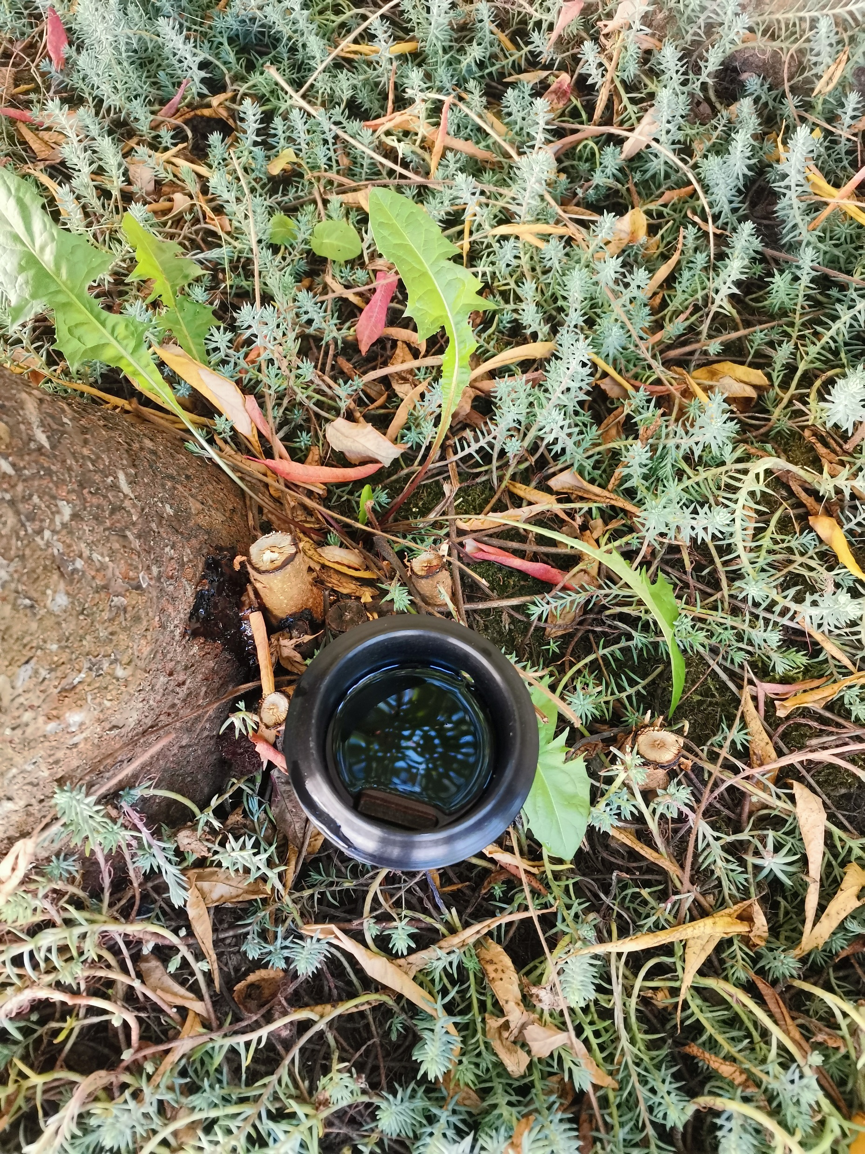
Sukladno etapama istraživačkog rada, proveli smo istraživanje po uputama vezanim uz projekt. Učenici su dobili zadatak da postave ovipozicijsku klopku s vodom te drvenom daščicom u njoj u svom dvorištu, vrtu, parku. Na isti smo način nekoliko lovki postavili i u dvorištu škole.

Slide 9
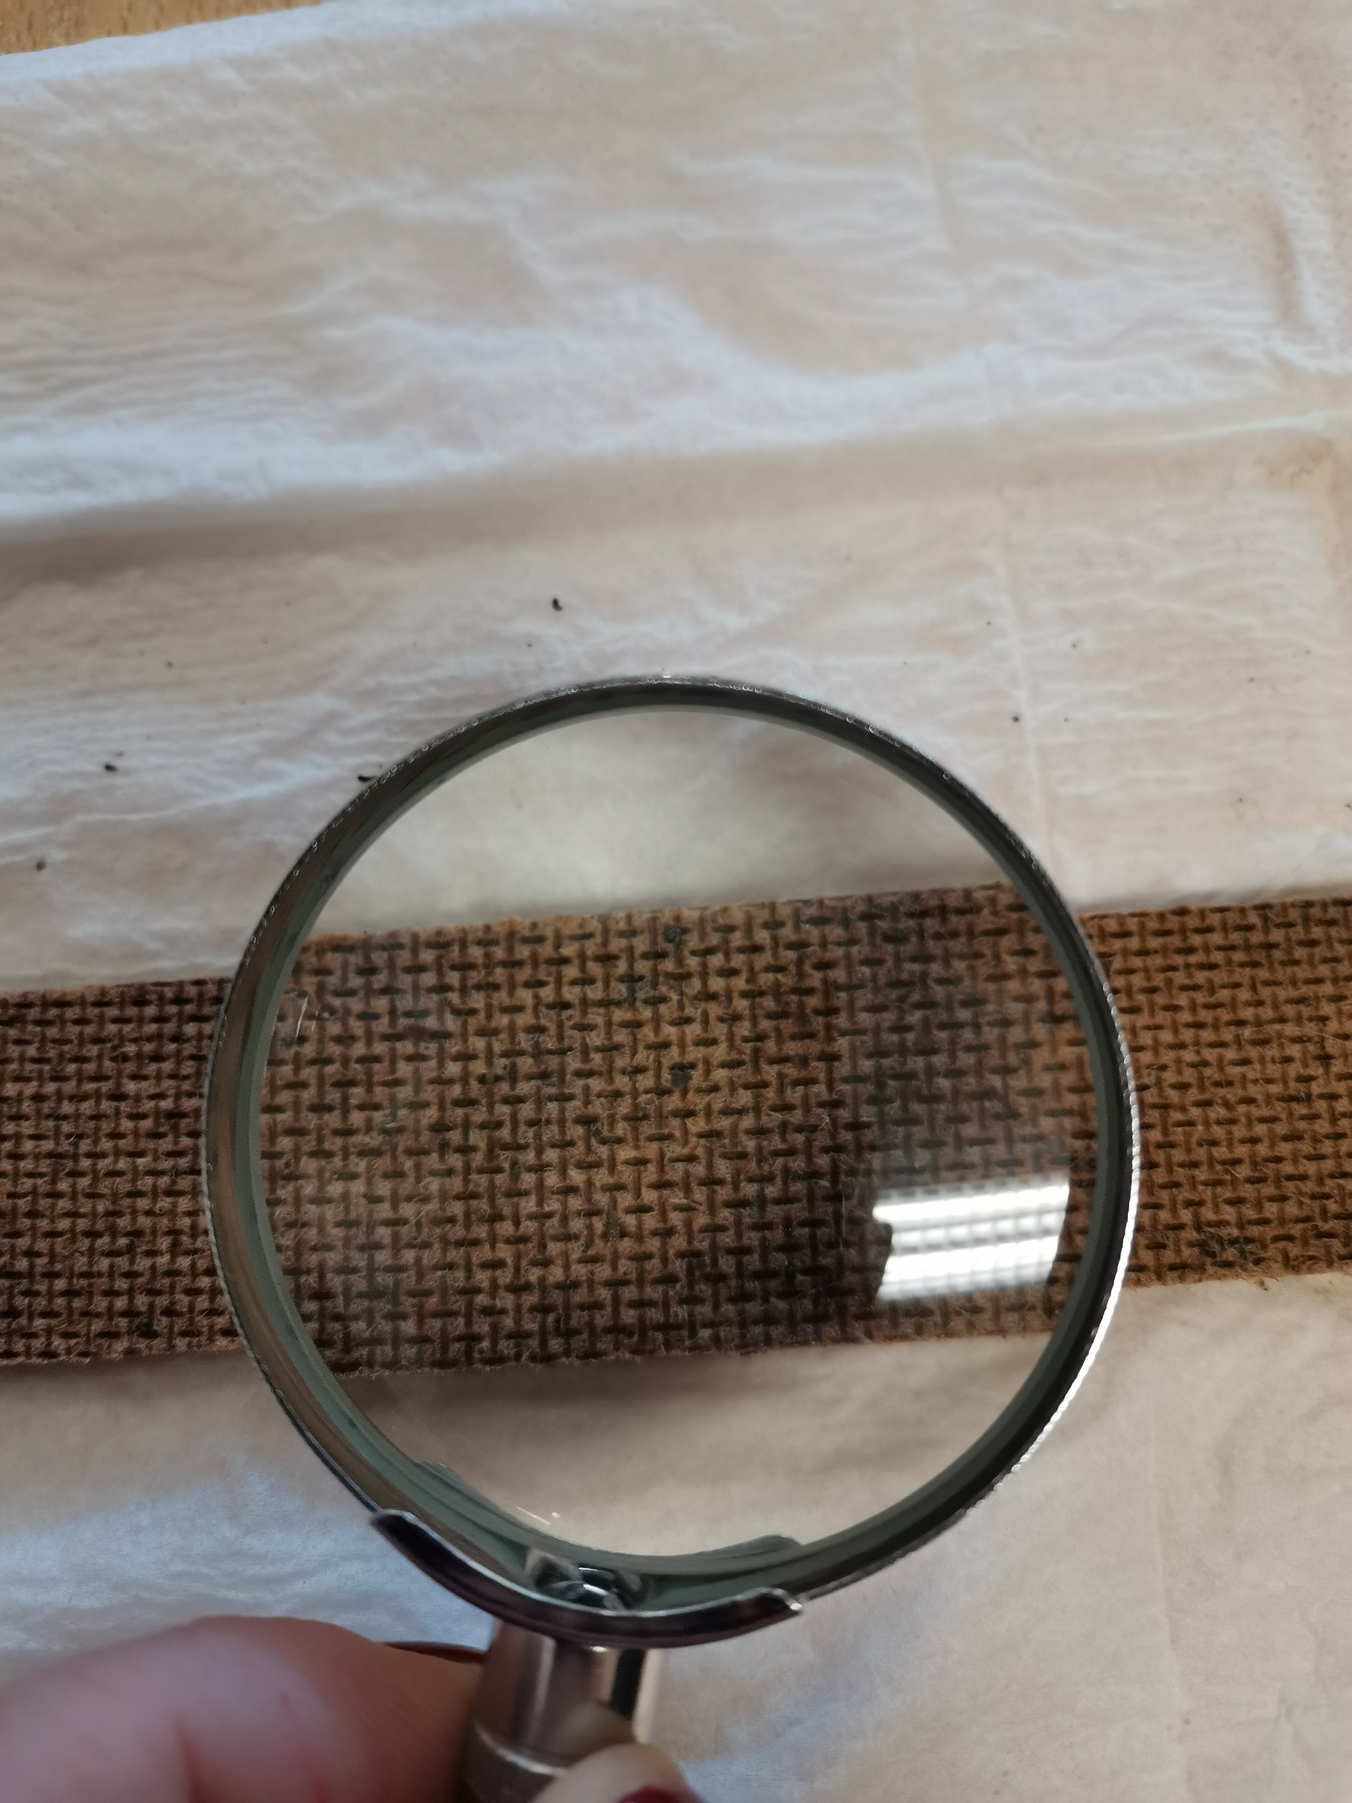
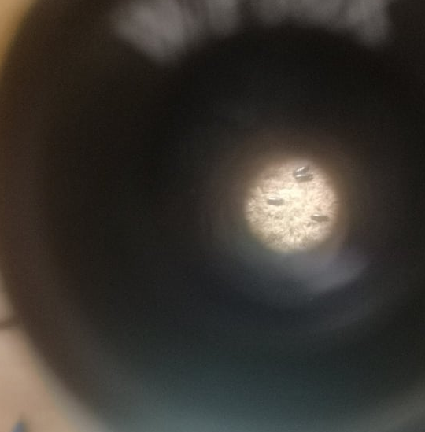
Nakon tjedan dana su donijeli klopke i daščice s jajašcima na sat gdje su lupom gledali i brojali položena jajašca tigrastog komarca. Dobivene podatke učenici su unosili u aplikaciju pod nazivom „Izlij vodu da nas ne bodu“. Isto tako smo unijeli i podatke lovki postavljenih u dvorištu škole. Na ovaj način, dokazali smo prisutnost tigrastog komarca u našoj županiji.

Slide 10
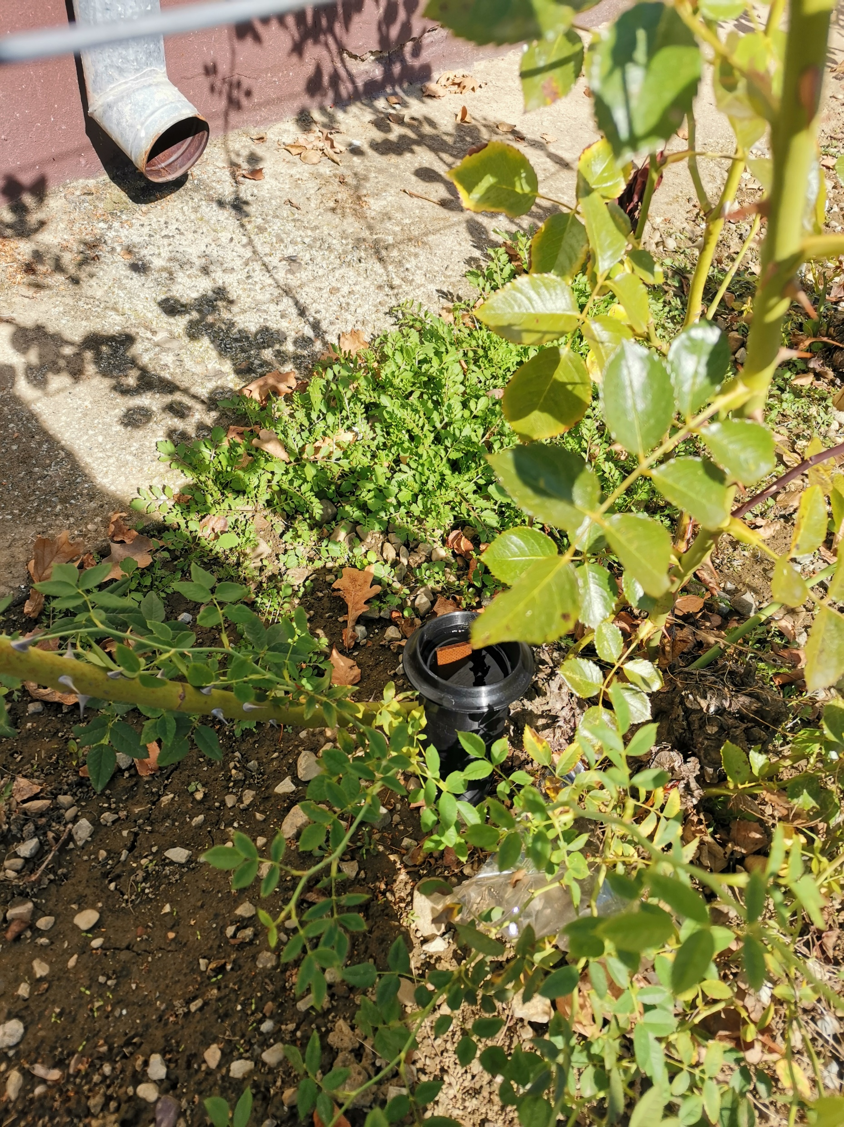
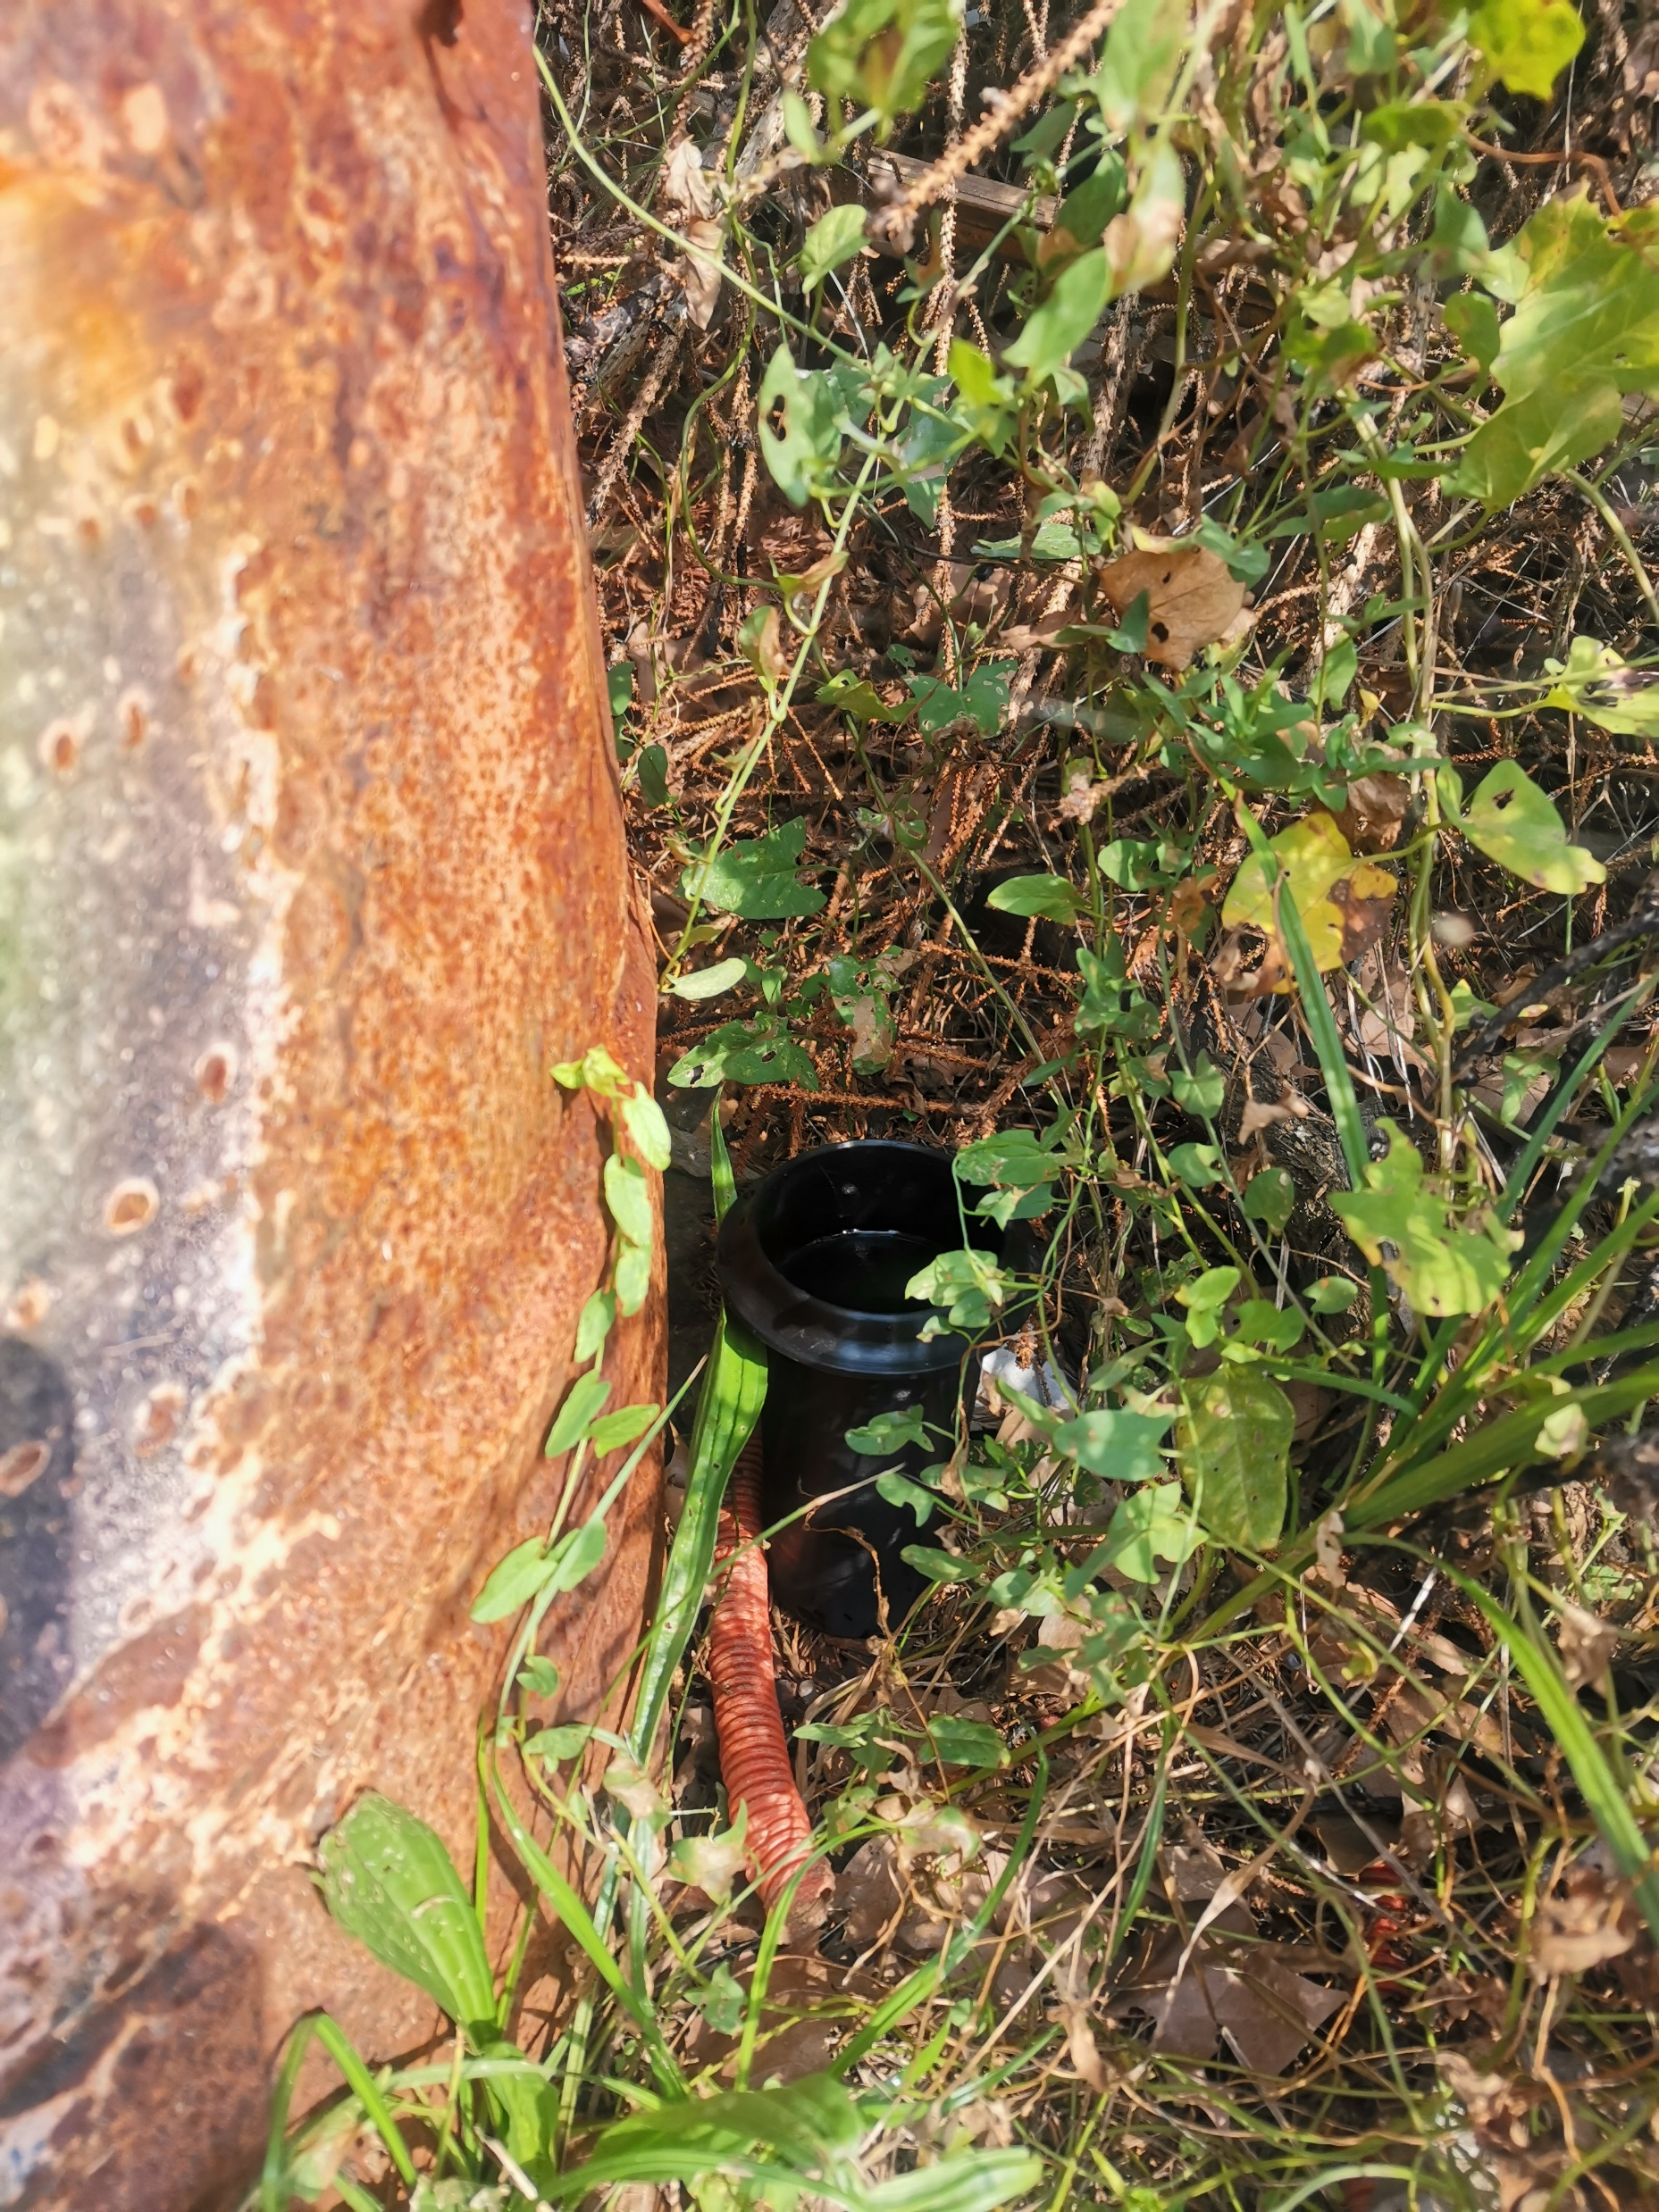
Nakon toga, slijedilo je ponovno postavljanje klopki i brojanje jajašaca. Ove podatke nismo unosili u aplikaciju, već smo izrađivali vlastitu bazu podataka, kako bismo utvrdili koliko dugo komarci mogu izlijegati jajašca s obzirom na vremenske prilike.

Slide 11
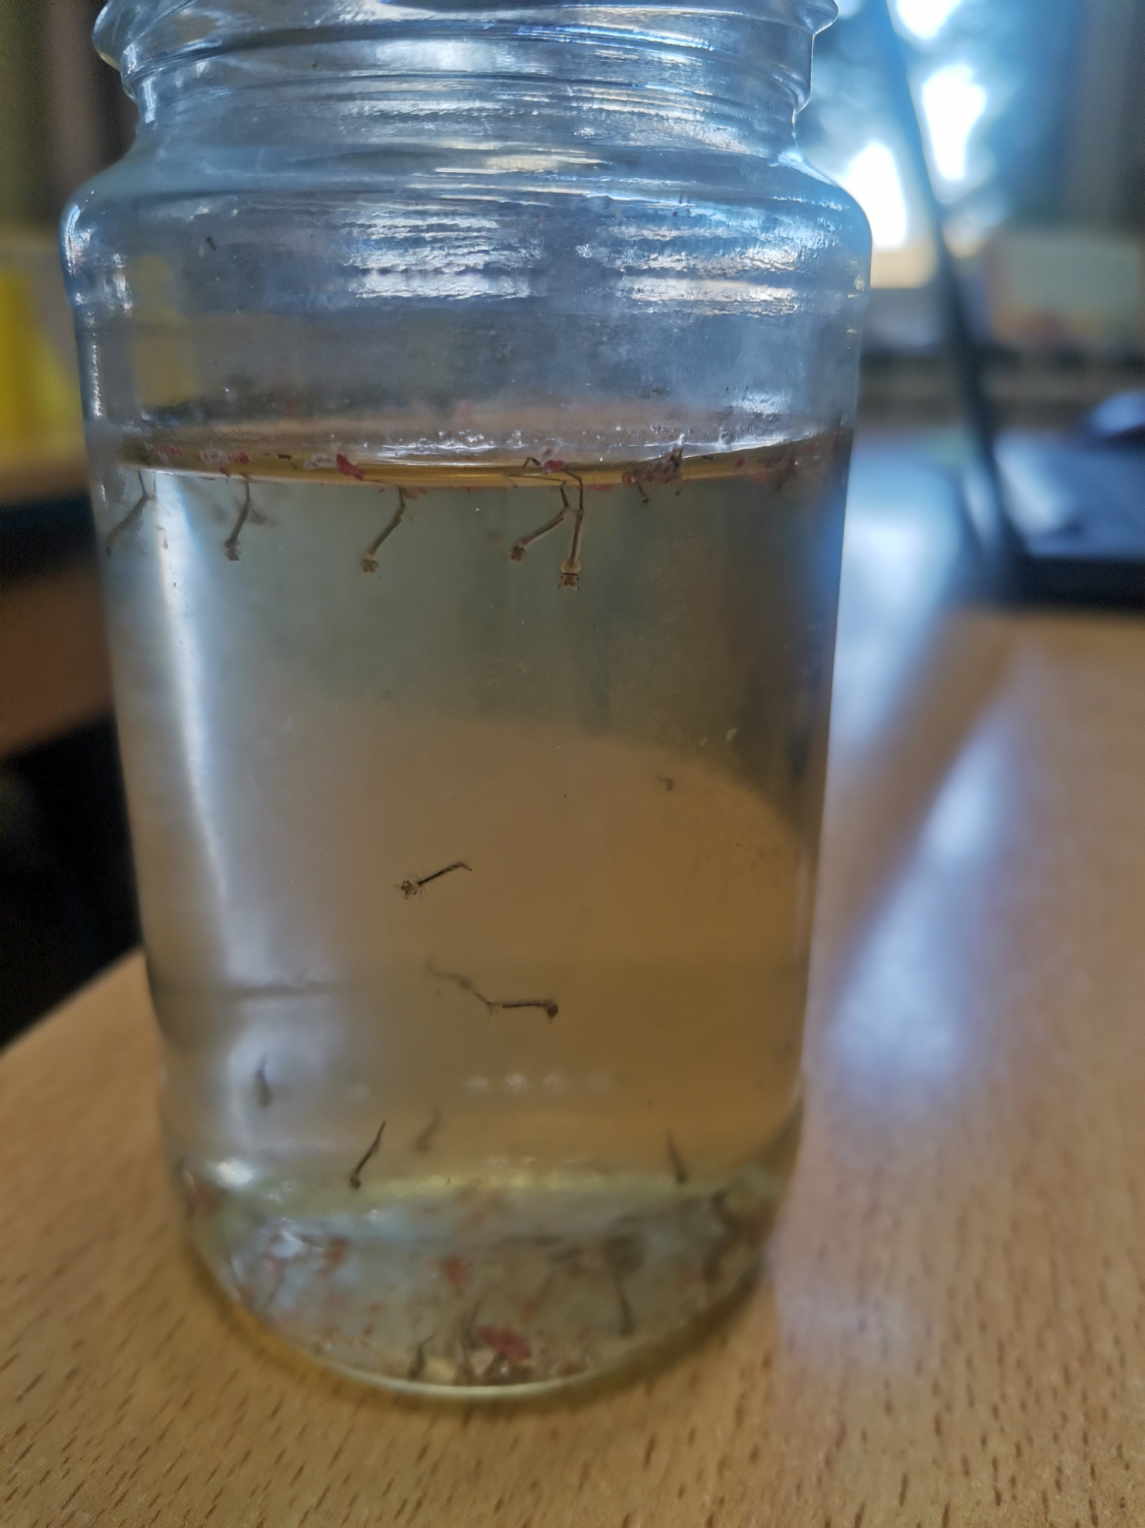
Osim navedene aktivnosti, učenici su daščice koje su donijeli od kuće, položili u vodu, gdje su u kontroliranim uvjetima u učionici promatrali cijeli životni ciklus komarca – izlijeganje jajašaca, ličinki, kukuljica i odraslih jedinki komaraca. Svaki stadij smo promatrali pod lupom, zatim izrađivali mikroskopski preparat i promatrali pod mikroskopom te smo na kraju svega sve fotografirali. Ovim dijelom projekta smo dokazali da je komarcima za razvoj potrebna voda.

Slide 13
Najbitniji zaključak cijelog projekta je bio da svi mi zajedno možemo doprinijeti smanjenju populacije tigrastog komarca tako što nećemo u blizini ostavljati stajaću vodu – IZLIJ VODU DA NAS NE BODU!

Slide 14
SURADNJA S DODATNOM NASTAVOM IZ GEOGRAFIJE
DODATNA NASTAVA IZ GEOGRAFIJE I UČITELJ TOMISLAV BODROŽIĆ SU NAM POMOGLI KARTIRATI MJESTA PRONALASKA JAJAŠACA TIGRASTOG KOMARCA UKUPNO ZA SVA ČETIRI POSTAVLJANJA LOVKI

Slide 15
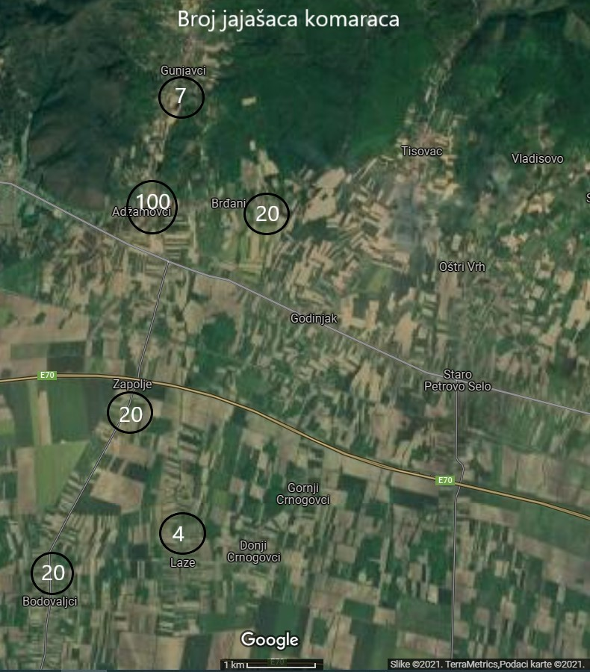
LOKACIJE PRONALASKA I UKUPAN BROJ PRONAĐENIH JAJAŠACA KOMARACA TIJEKOM SVA ČETIRI POSTAVLJANJA LOVKI

Slide 16
BROJ JAJAŠACA KOMARACA PO LOKACIJAMA POSTAVLJANJA

Slide 20
ŠTO SMO NAUČILI
Najbitniji zaključak cijelog projekta je bio da svi mi zajedno možemo doprinijeti smanjenju populacije tigrastog komarca tako što nećemo u blizini ostavljati stajaću vodu – IZLIJ VODU DA NAS NE BODU!

